Slide 1
STA326: Data Science Practice
Wei Hongxin
2026 Spring

Slide 2
Outlines
Examples of Deep Learning
Medical diagnosis
Image synthesis
A tutorial example
Synthetic data
Linear models
Error function
Model complexity
Regularization
Model selection
Core: Why MAE?

Slide 3
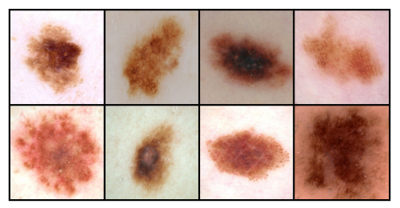
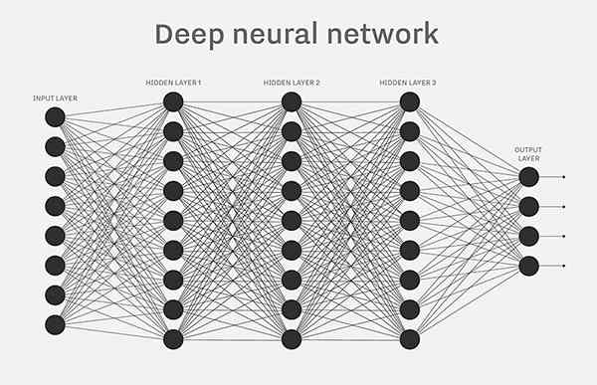
Classification - Medical diagnosis
Melanoma
黑色素瘤
Build a training set (Labelled by biopsy test)
12,9000
Learning
25M parameters
Supervised learning
Classification
Transfer Learning
Dermatologist-level classification of skin cancer with deep neural networks, 2017
Notes:
黑色素瘤是最危险的皮肤癌但如果检测早的话是可以治愈的，图中第一行是恶意肿瘤，第二行是良性痣
视觉上区分这两类图片显然很有挑战性，没有经过训练几乎无法区分，并且几乎不可能手动编写可以成功分类的算法。
Biopsy, 活检化验
通过这个训练集来决定2500万可调参数的值，我们叫做权重 weight，这个设置参数值的过程我们叫做learning 或者training
目标 是让经过训练的网络仅根据图像，无需耗时的活检化验就能决定是否有害
这是一个典型的监督学习问题，（每个样本都有正确的标签）
这是一个分类问题 （每个输入都会被分配一个离散值）
如果输出是连续值，那就是回归问题
首先在一个128万张自然图像上训练，然后在病变图像上微调，，我们叫做迁移学习
先从大数据集中学习自然图像的一般属性，然后专门针对病变分类的具体问题。
效果超过了很多专业皮肤科医生。

Slide 4
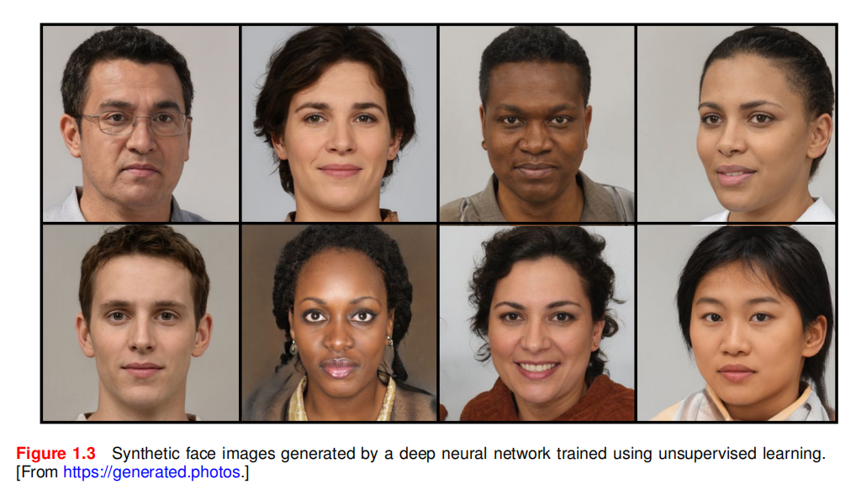
Generation - Image synthesis
Unsupervised Learning
Generative Model
Generated Photos | Unique, worry-free model photos
Notes:
前面的例子说明了如何将输入（皮肤图像）转换为输出（病变分类）。我们现在来看一个例子，其中训练数据仅由一组样本图像组成，训练网络的目标是创建同类的新图像。
这是一种典型的无监督学习，因为没有标签
由深度神经网络生成的合成图像的示例，该网络在一组人脸图像上进行训练
这是生成模型的一个例子，因为它可以生成新的输出，与用于训练模型的示例不同但共享相同的统计特性。
这种方法的一个变体允许生成图像 依赖于已知的输入文本字符串作为提示，以便图像内容反映 文本输入的语义
Generative AI describe deep learning models that generate outputs in the form of images, video, audio, text, candidate
drug molecules, or other modalities.

Slide 5
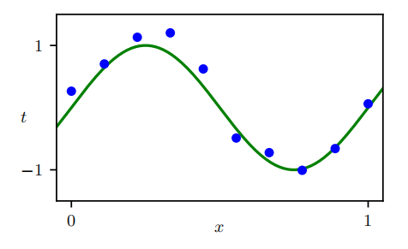
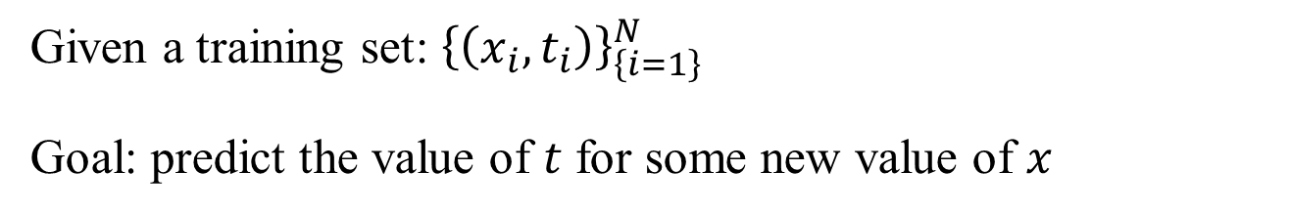
A tutorial example
Input variable $x$, Target variable $t$
Given a training set: ${\left\{\left(x_{i}, t_{i}\right)\right\}}_{\left\{i=1\right\}}^{N}$
Goal: predict the value of $t$ for some new value of $x$
Generalization
Notes:
多项式拟合到小型数据集
监督学习，给定输入变量的值预测一个目标变量
准确对以前未见过的输入进行预测的能力是机器学习的一个关键目标 称为泛化。
Sin(2 pi x)
[0,1] 均匀采样了10个x，t是算出来值以后添加一个高斯噪音
我们通过这种方式模拟了现实数据的重要属性，虽然背后都有特定的规律，但个体观察一般存在随机噪音
在实际应用中，我们的目标是通过给定的有限数据集，探索数据中的底层规律或模式、

Slide 6
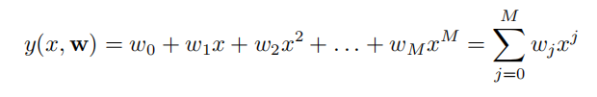
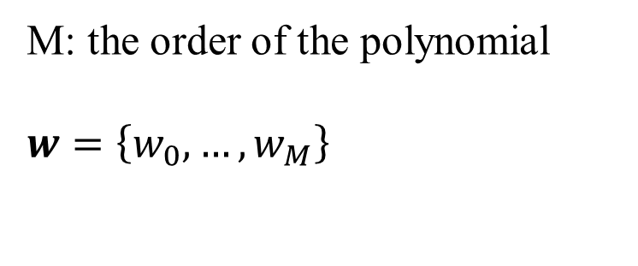
Linear models
M: the order of the polynomial
$$w=\left\{w_{0}, …, w_{M}\right\}$$
Linear Models
Notes:
这个问题很难，他像一个归纳问题，需要从一个有限的数据集泛化到整个函数。
观测数据是有噪音的，所以给定一个x，对应的t具体的值存在不确定性
概率论提供了一个准确可凉画的框架来表达这种不确定性
决策理论可以让我们利用这个概率表达来根据合适的目标选择最优的预测。
机器学习的核心就在于如何从数据中学习概率。
首先考虑一个曲线拟合的简单方法，我们用这个多项式函数来拟合数据
M是这个多项式的阶数
虽然这个多项式函数 y(x, w)是x的非线性函数，但他是w的线性函数。
在未知参数上呈线性的函数我们称为线性模型

Slide 7
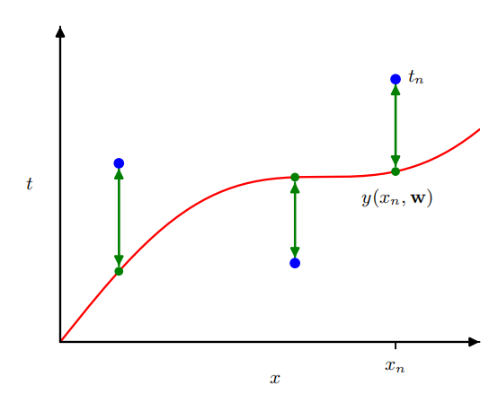

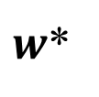
Error function
Optimum
$w$*
Notes:
我们需要通过在数据上拟合这个多项式得到这些系数的值
我们通过最小化一个误差函数来实现，误差函数衡量给定w的y(x,w)与训练集样本之间的不匹配程度。
均方误差，这个1/2我们为了后面方便先加进来，后面我们会通过概率论来推导这个误差函数。
首先，这是一个非负数值，当且仅当完美匹配每个数据点的时候为0
我们只需要选择一个合适的w使误差函数尽可能小，就可以解决这个曲线拟合问题
这个误差函数对w是一个二次函数，所以他的导数是线性的，有唯一解。
问题：这里的误差和我们想要实现的目标存在什么关系？最优模型的未来预测误差取决于什么？

Slide 8
Model Complexity
How？
Notes:
如何决定多项式的阶数M还是一个问题，这在后面我们可以通过模型比较或者模型选择来实现

Slide 9
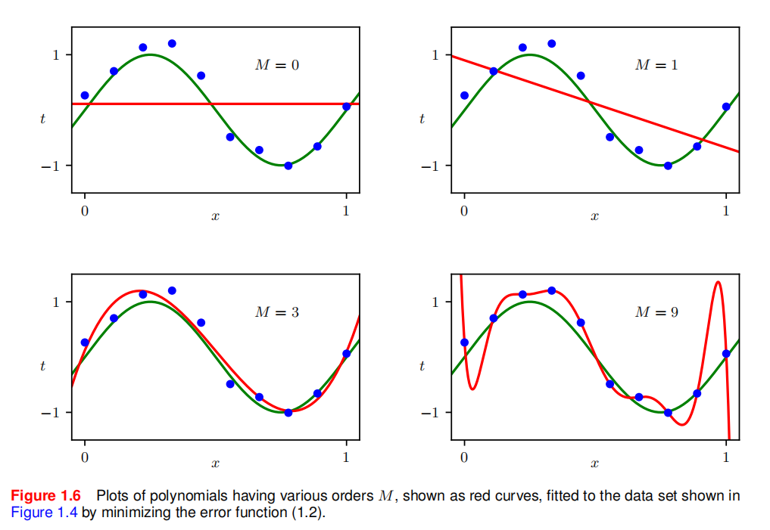
Model Complexity
Overfitting
Notes:
这里我们画了四个不同的M值最后得到的拟合函数
0和1过于简单很难拟合数据，3阶多项式拟合的不错
9阶的时候我们对数据的拟合很好，拟合的函数都精确地通过了每一个数据点，误差为0
但我们可以发现这个拟合曲线发生了剧烈的震荡，并没有很好的拟合数据背后的真实函数。我们称之为过拟合

Slide 10
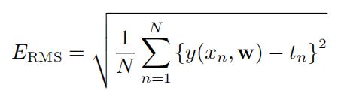
Model Complexity
Test set
Root-mean-Square (RMS)
Notes:
我们的目标是要通过精确的预测实现有效的泛化到新样本。我们要量化这个泛化性能，所以我们构造一个额外的数据集叫做测试集
我们通过相同的方式生成100个数据点。
给每个M值，我们计算对应的误差函数
但这样有个问题，不同大小的测试数据集之间没法比较，
所以这时候有了一个新的均方根误差函数，叫RMS
同时加上了根号，保证这个误差和目标变量t在一个量级上。

Slide 11
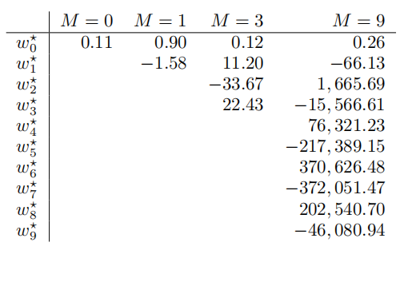
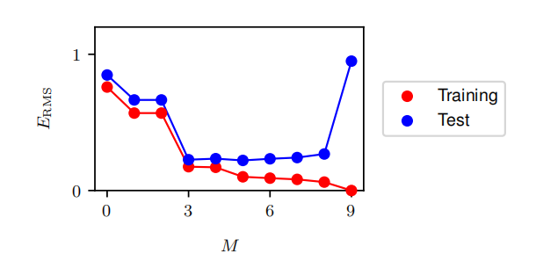
Model Complexity
RMS errors with various values of M
Notes:
测试集误差衡量了我们预测新输入变量上的目标变量有多好
我们可以看到小的M值对应的训练误差和测试误差都比较大，这是因为对应的多项式不够灵活，无法表达真实函数的震荡变化
3-8之间的模型给的测试误差小，说明可以有效表达背后的生成函数
M=9的时候训练集误差直接降低到了0，但测试集升高了很多
这看起来好像很矛盾，因为高阶的多项式已经包含了低阶的多项式作为特例。那直观上来说，M=9应该至少和3一样好
如果我们对sin(2pi x)做一个多项式展开，我们会发现它包含了所有的阶数，所以我们应该看到的结果是M越大，拟合效果越好
现在我们做一个简单的分析，我们把每个阶数对应的w最优值打印出来看一下，我们发现M越大，系数量级越大，尤其是出现了一些很大的正数和负数，
所以他可以很好的拟合每个值，但这样的函数会震荡非常厉害。
也就是说，这是因为大M值带来的更灵活的多项式拟合了观测值中的随机噪声。

Slide 12
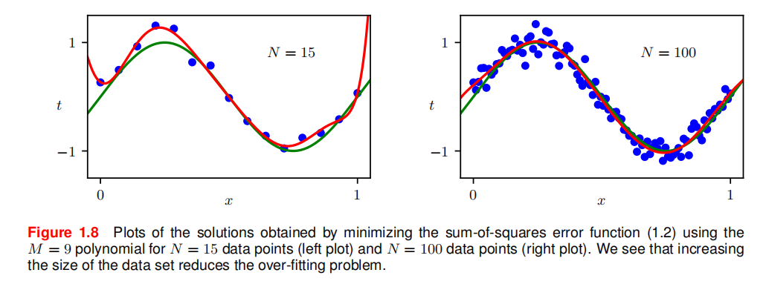
Model Complexity
Notes:
我们进一步分析这个问题，这次我们加入更多的训练数据，从15提高到了100，
我们发现固定模型复杂度以后，提高数据量就可以缓解过拟合的问题
也就是说，更大的数据集，我们才能用更大的模型。
在经典统计学里面有个经验，数据点的数量不能少于模型中可学习参数的常数倍（比如5倍或者10倍）
不过，我们后面可以在深度学习中看到，深度学习里面经常使用远超过训练集大小的参数规模实现了惊艳的表现。

Slide 13

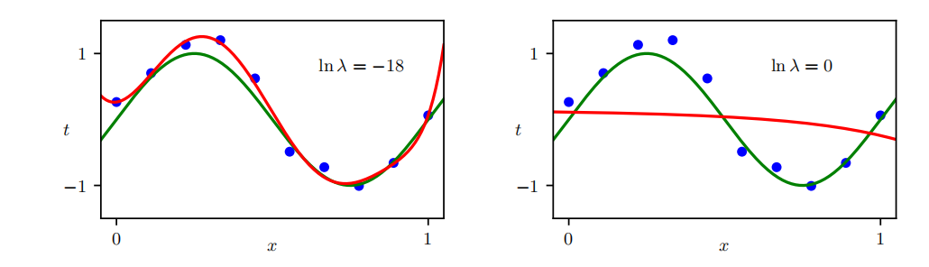
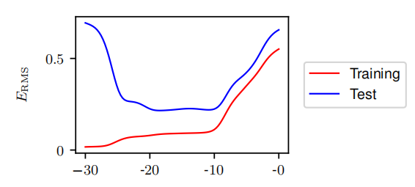

Regularization
Weight Decay
RMS with various $ln⁡(λ)$
Notes:
要根据训练集大小限制模型参数规模，这个一般是无法接受的。
更合理的是我们应该根据问题的复杂度，来选择模型的复杂度。
除了限制模型参数，常用来控制过拟合现象的一个方法是正则项，
在误差函数后面添加一个惩罚项来避免系数值过大。
我们通过系数lambda控制正则项的力度
在神经网络中我们也把这个称之为weight decay

Slide 14
Model selection
How to pick the best value?
How？
Validation set
Open question: why do we need both test and validation sets? If we only have limited data?
Notes:
不能把lambda当做参数进行训练更新，为什么？
因为优化误差会导致lambda=0，然后正则项无效。
优化M会导致什么？M很大，从而过拟合（M不是连续值）
选择在验证集上误差最小的模型
那是不是不需要额外的测试集了？
如果validation set很小，会导致预测表现的估计不准确
交叉验证 （时间不够则课后了解）

Slide 15
Thinking…
Can you ever expect to see zero training error? When can we get zero?
Your manager gives you a difficult dataset on which your current algorithm performs poorly. How would you justify to him that you need more data?
When can we expect the generalization? What is the hypothesis?
Notes:
Hint: you cannot increase the data but you can decrease it.

Slide 16
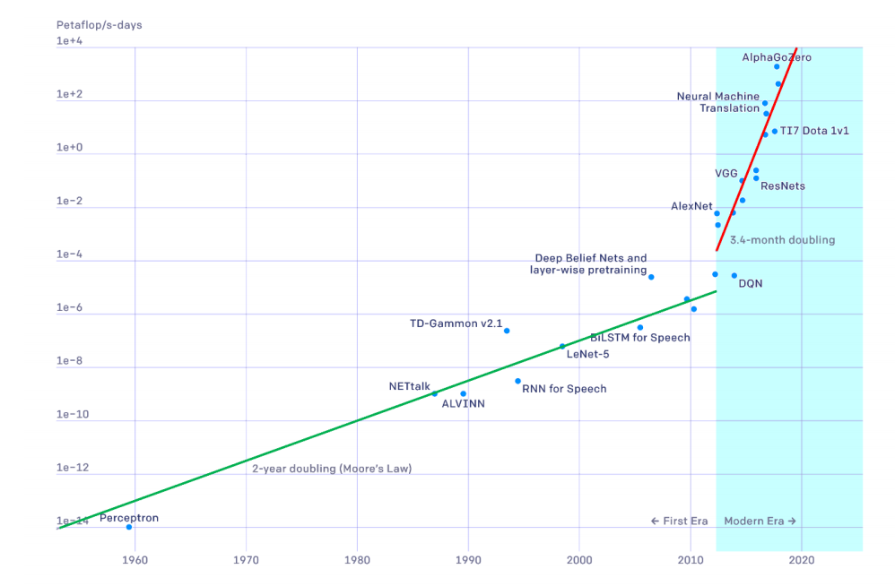
Notes:
前面，我们介绍一个例子，通过多项式函数来拟合一个合成数据集，
这里面展示了很多机器学习的核心概念
在后面的课程中，我们将会进一步详细的介绍每一个概念具体的内容。
现实的情况更加复杂，数据量级更大，模型参数更多，输入的变量维度也更大，比如一张1080P的图片就有多少个维度
这个可学习的函数，从输入映射到输出，就是神经网络
误差函数也会变成高度非线性函数
无法得到闭式解，必须通过优化方式来找到最优解。
需要特殊的计算硬件和超乎想象的计算成本

Slide 17
Conclusion
Supervised learning
Classification
Transfer Learning
Unsupervised Learning
Generative Model
Generalization
Linear Models
Overfitting
Test set
Weight Decay
Validation set
Notes:
More complex models often require more data;
Relevant notions of complexity include both the number of parameters and the range of values that they are allowed to take
Keeping all else equal, more data almost always leads to better generalization;

Slide 18
After class
Reading: Deep Learning, Foundation and Concepts
Chapter 1.3: History of Machine Learning
Chapter 2-3: Probability and Standard Distribution

